Slide 1
Управление Россельхознадзора по Иркутской области и Республике Бурятия
«Основные аспекты при работе с ФГИС «Меркурий», проверка подлинности документов на товары животного происхождения в социальных учреждениях»
Чистякова Галина Андреевна, государственный инспектор отдела федерального государственного ветеринарного надзора по Иркутской области
Управления Россельхознадзора по Иркутской области и Республике Бурятия

Slide 2
Управление Россельхознадзора по Иркутской области и Республике Бурятия
При анализе ветеринарных сопроводительных документов выявляются ошибки которые делятся на критические и некритические ошибки
Некритическими ошибками считаются ошибки в наименовании подконтрольного товара, адресах отправки и доставки, наименованиях отправителя и получателя, которые не создают возможности перепутать данную продукцию с другой продукцией, один адрес с другим, одного наименования с другим.
Критическими ошибками, считаются ошибки не относимые к некритическим.
К основным выявленным нарушениям относятся:
не «гашение ЭВСД»;
оформление ЭВСД на продукцию с истекшим сроком годности, а так же гашение эВСД на продукцию с истекшим сроком годности, для реализации в пищу людям;
внесение в ЭВСД данных не позволяющих идентифицировать продукцию (товары в ассортименте);
оформление ЭВСД, на оформление которых отсутствуют полномочия;
внесение недостоверных данных о происхождении подконтрольных товаров;
дата оформления ЭВСД ранее даты производства партии подконтрольного товара
отсутствие ЭВСД на сырьё у ХС производителей

Slide 3
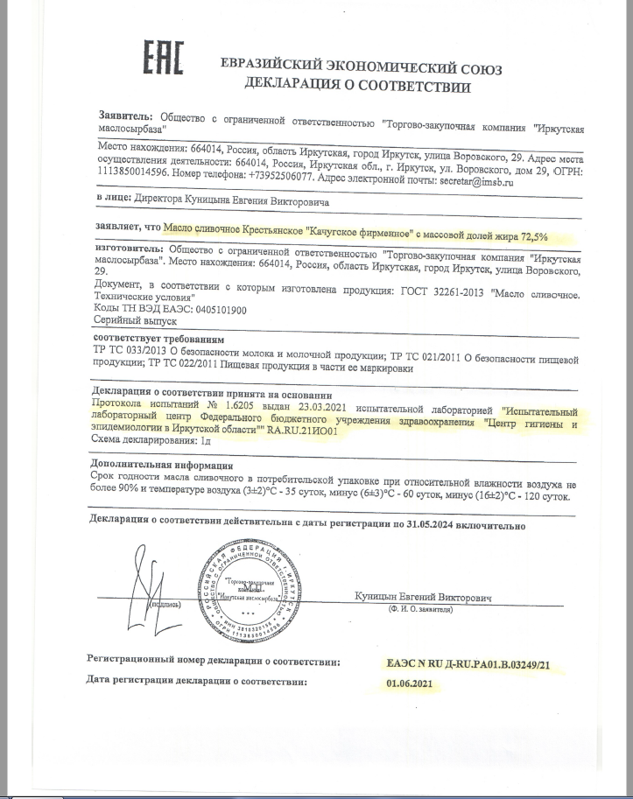
Как выглядит декларация о соответствии на выпускаемую продукцию и какие требования при проверке

Slide 4
Подтверждение подлинности декларации, сертификаты соответствия, а так же аккредитованные лаборатории можно проверить на сайте https://fsa.gov.ru/

Slide 5
Проверка декларации о соответствии
1. Наименование выпускаемой продукции в соответствии с нанесенной маркировкой на продукте ( в графе заявляет, что)
2. Декларация о соответствии принята на основании (указывается протокол испытаний и испытательная лаборатория или центр), нужно проверить существует ли данная лаборатория, стоит ли лаборатория в реестре аккредитованных лиц, имеется ли аккредитация на исследования пищевой продукции. Если имеются сомнения при заключении контрактов, письменный запрос в Управление Россельхознадзора по Иркутской области и Республике Бурятия.
3. Выдавалась ли декларация с таким ЕАЭС N RU Д-RU.РА03.А.98126/23 (копия заверенная печатью поставщика не подтверждает подлинность).

Slide 6
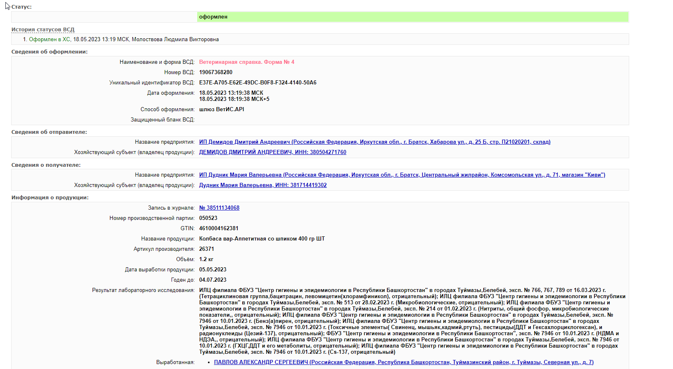
Как выглядит электронное ветеринарное свидетельство, на что надо обратить внимание: лабораторные исследования, а так же № протокола или экспертизы должны быть указаны в документе

Slide 7
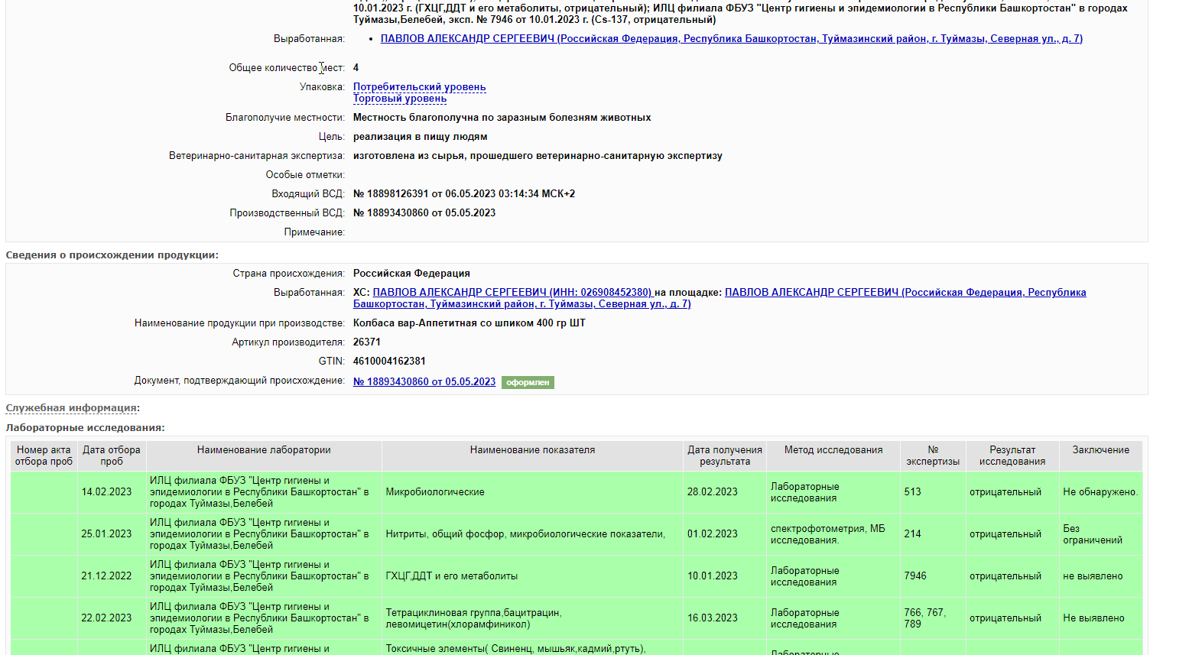
Статус производственного сертификата оформлен ( не оформлен или аннулирован говорит о том что, возможно фантомное производство)

Slide 8
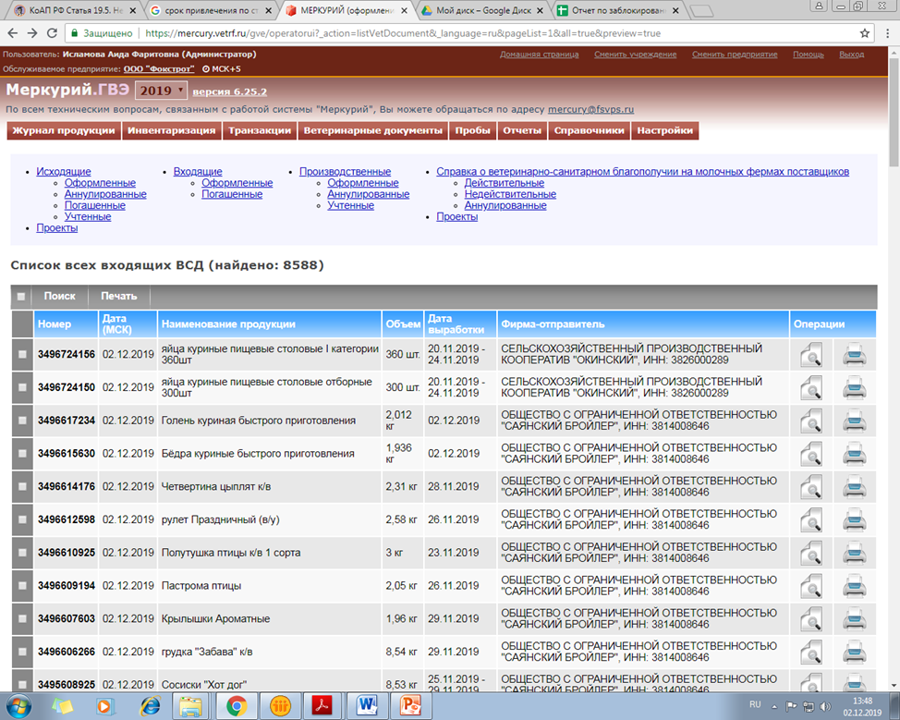
Управление Россельхознадзора по Иркутской области и Республике Бурятия
Интервальная дата выработки не допускается, только в исключительных случаях (рыба замороженная импортного происхождения и РФ.

Slide 9
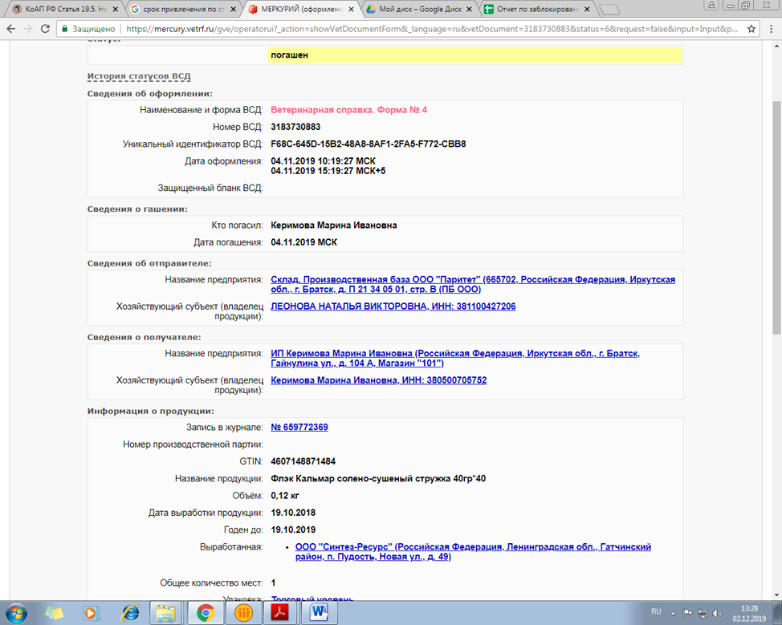
Управление Россельхознадзора по Иркутской области и Республике Бурятия
Продукция с истекшим сроком годности

Slide 10
Сомнительная информация о продукции, не позволяющая идентифицировать продукцию

Slide 11
Сомнительная информация о продукции

Slide 12
Административная ответственность за нарушение Технический регламентов
Статья 14.43. КоАП РФ Нарушение изготовителем, исполнителем (лицом, выполняющим функции иностранного изготовителя), продавцом требований технических регламентов
Часть 1. Нарушение изготовителем, исполнителем (лицом, выполняющим функции иностранного изготовителя), продавцом требований технических регламентов или подлежащих применению до дня вступления в силу соответствующих технических регламентов обязательных требований к продукции либо к продукции и связанным с требованиями к продукции процессам проектирования (включая изыскания), производства, строительства, монтажа, наладки, эксплуатации, хранения, перевозки, реализации и утилизации либо выпуск в обращение продукции, не соответствующей таким требованиям.
влечет наложение административного штрафа на граждан в размере от 1 тысячи до 2 тысяч рублей; на должностных лиц - от 10 тысяч до 20 тысяч рублей; на лиц, осуществляющих предпринимательскую деятельность без образования юридического лица, - от 20 тысяч до 30 тысяч рублей; на юридических лиц - от 100 тысяч до 300 тысяч рублей.
Часть 2. Действия, предусмотренные частью 1 настоящей статьи, повлекшие причинение вреда жизни или здоровью граждан, имуществу физических или юридических лиц, государственному или муниципальному имуществу, окружающей среде, жизни или здоровью животных и растений либо создавшие угрозу причинения вреда жизни или здоровью граждан, окружающей среде, жизни или здоровью животных и растений.
влекут наложение административного штрафа на граждан в размере от 2 тысяч до 4 тысяч рублей с конфискацией предметов административного правонарушения либо без таковой; на должностных лиц - от 20 тысяч до 30 тысяч рублей; на лиц, осуществляющих предпринимательскую деятельность без образования юридического лица, - от 30 тысяч до 40 тысяч рублей с конфискацией предметов административного правонарушения либо без таковой; на юридических лиц - от 300 тысяч до 600 тысяч рублей с конфискацией предметов административного правонарушения либо без таковой.

Slide 13
Нарушение ветеринарных-санитарных правил
Статья 10.6. КоАП РФ Нарушение правил карантина животных или других ветеринарно-санитарных правил
Часть 1. Нарушение правил карантина животных или других ветеринарно-санитарных правил, за исключением случаев, предусмотренных частью 2 настоящей статьи, влечет наложение административного штрафа на граждан в размере от 500 до 1 тысячи рублей; на должностных лиц - от 3 тысяч до 5 тысяч рублей; на лиц, осуществляющих предпринимательскую деятельность без образования юридического лица, - от 3 тысяч до пяти 5 рублей или административное приостановление деятельности на срок до девяноста суток; на юридических лиц - от 10 тысяч до 20 тысяч рублей или административное приостановление деятельности на срок до девяноста суток.
Часть 2. Нарушение правил борьбы с карантинными и особо опасными болезнями животных, влечет наложение административного штрафа на граждан в размере от 1 тысячи до 1,5 тысячи рублей; на должностных лиц - от 5 тысяч до 7 тысяч рублей; на лиц, осуществляющих предпринимательскую деятельность без образования юридического лица, - от 5 тысяч до 7 тысяч рублей или административное приостановление деятельности на срок до 90 суток; на юридических лиц - от 90 тысяч до 100 тысяч рублей или административное приостановление деятельности на срок до 90 суток.

Slide 14
Нарушение ветеринарных-санитарных правил
Статья 10.8. КоАП РФ Нарушение ветеринарно-санитарных правил перевозки, перегона или убоя животных либо правил заготовки, переработки, хранения или реализации продуктов животноводства
Часть 1. Нарушение ветеринарно-санитарных правил перевозки, перегона или убоя животных либо правил заготовки, переработки, хранения или реализации продуктов животноводства, за исключением случаев, предусмотренных частями 2 и 3 настоящей статьи, влечет наложение административного штрафа на граждан в размере от 500 до 1 тысячи рублей; на должностных лиц – от 3 тысяч до 5 тысяч рублей; на юридических лиц - от 10 тысяч до 20 тысяч рублей.
Часть 2. Перевозка сельскохозяйственных животных и (или) продуктов животноводства без ветеринарных сопроводительных документов, за исключением перевозки сельскохозяйственных животных и (или) продуктов животноводства для личного пользования, влечет наложение административного штрафа на граждан в размере от 3 тысяч до 5 тысяч рублей; на должностных лиц – от 30 тысяч до 40 тысяч рублей; на юридических лиц - от 300 тысяч до 500 тысяч рублей.
Часть 3. Нарушение ветеринарно-санитарных правил сбора, утилизации и уничтожения биологических отходов, влечет наложение административного штрафа на граждан в размере от 4 тысяч до 5 тысяч рублей; на должностных лиц - от 20 тысяч до 40 тысяч рублей; на лиц, осуществляющих предпринимательскую деятельность без образования юридического лица, - от 40 тысяч до 50 тысяч рублей или административное приостановление деятельности на срок до 90 суток; на юридических лиц - от 500 тысяч до 700 тысяч рублей или административное приостановление деятельности на срок до 90 суток.

Slide 15
Управление Россельхознадзора по Иркутской области и Республике Бурятия
Спасибо за внимание!

